Slide 1


ỦY BAN NHÂN DÂN QUẬN LONG BIÊN
TRƯỜNG TIỂU HỌC ĐÔ THỊ VIỆT HƯNG
BÀI GIẢNG ĐIỆN TỬ
KHỐI 3
MÔN: TIẾNG VIỆT

Slide 2


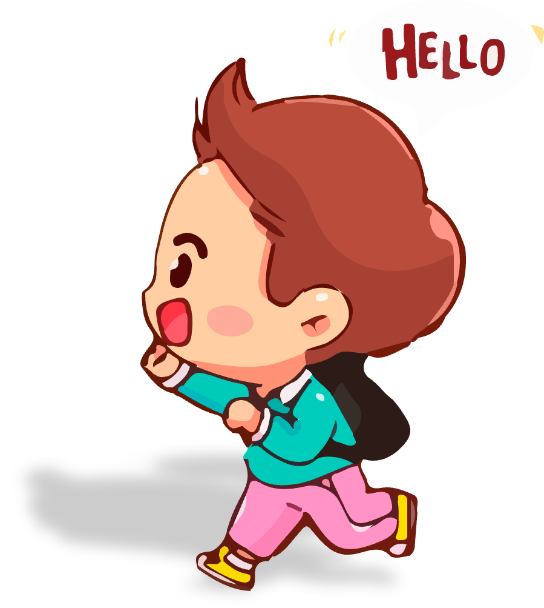

10
Bài đọc: Bận

Slide 3


Slide 4
2. Nêu nội dung bài đọc “Bảy sắc cầu vồng”
1. Các màu tranh cãi về điều gì?
Từ chỗ chê nhau mềm yếu, các màu quay sang tranh cãi xem màu nào đặc sắc nhất (màu xanh lục - màu của cây cỏ, thiên nhiên; xanh lam - màu của bầu trời; xanh dương - sắc biếc của đại dương, sông suối; tím - vẻ đẹp đắm thắm giống hoa vi ô lét).
Mỗi người không nên kiêu căng, chỉ nghĩ đến riêng mình; cần đoàn kết, chan hòa để cùng làm cho nhau thêm đẹp và toả sáng trong cộng đồng.

Slide 5
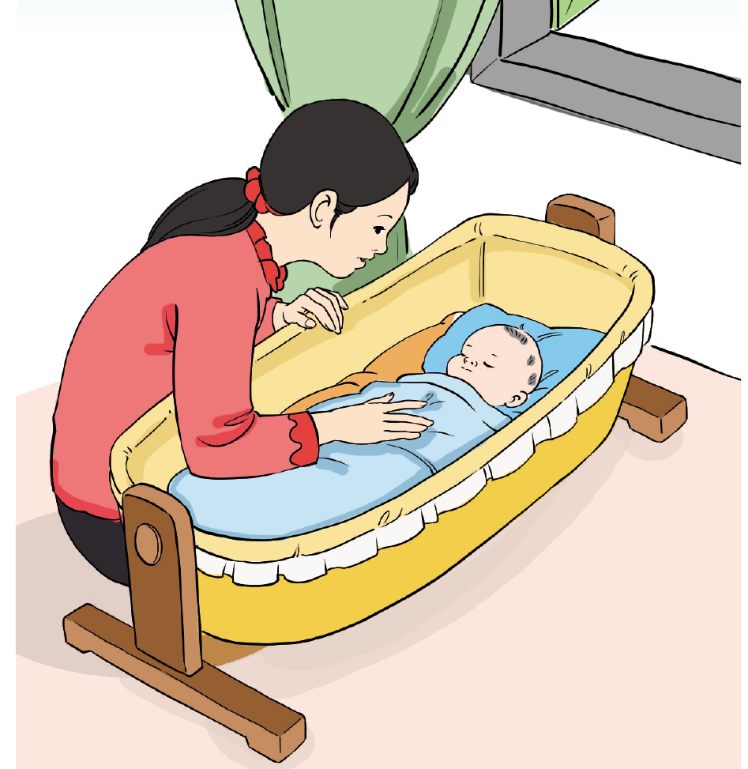

Bận

Slide 6


Slide 7
Bận
Trời thu bận xanh
Sông Hồng bận chảy
Cái xe bận chạy
Lịch bận tính ngày
Con chim bận bay
Cái hoa bận đỏ
Cờ bận vẫy gió
Chữ bận thành thơ
Hạt bận vào mùa
Than bận làm lửa.
Cô bận cấy lúa
Chú bận đánh thù
Mẹ bận hát ru
Bà bận thổi nấu.
Còn con bận bú
Bận ngủ bận chơi
Bạn tập khóc cười
Bận nhìn ánh sáng.
Mọi người đều bận
Nên đời rộn vui
Con vừa ra đời
Biết chăng điều đó
Mà đem vui nhỏ
Góp vào đời chung.
TRINH ĐƯỜNG
2
Chia khổ

Slide 8
Bận
Trời thu bận xanh
Sông Hồng bận chảy
Cái xe bận chạy
Lịch bận tính ngày
Con chim bận bay
Cái hoa bận đỏ
Cờ bận vẫy gió
Chữ bận thành thơ
Hạt bận vào mùa
Than bận làm lửa.
Cô bận cấy lúa
Chú bận đánh thù
Mẹ bận hát ru
Bà bận thổi nấu.
Còn con bận bú
Bận ngủ bận chơi
Bạn tập khóc cười
Bận nhìn ánh sáng.
Mọi người đều bận
Nên đời rộn vui
Con vừa ra đời
Biết chăng điều đó
Mà đem vui nhỏ
Góp vào đời chung.
TRINH ĐƯỜNG
2
Chia khổ

Slide 9
Bận
Trời thu bận xanh
Sông Hồng bận chảy
Cái xe bận chạy
Lịch bận tính ngày
Con chim bận bay
Cái hoa bận đỏ
Cờ bận vẫy gió
Chữ bận thành thơ
Hạt bận vào mùa
Than bận làm lửa.
Cô bận cấy lúa
Chú bận đánh thù
Mẹ bận hát ru
Bà bận thổi nấu.
Còn con bận bú
Bận ngủ bận chơi
Bạn tập khóc cười
Bận nhìn ánh sáng.
Mọi người đều bận
Nên đời rộn vui
Con vừa ra đời
Biết chăng điều đó
Mà đem vui nhỏ
Góp vào đời chung.
TRINH ĐƯỜNG
2
Chia khổ

Slide 10
Bận
Trời thu bận xanh
Sông Hồng bận chảy
Cái xe bận chạy
Lịch bận tính ngày
Con chim bận bay
Cái hoa bận đỏ
Cờ bận vẫy gió
Chữ bận thành thơ
Hạt bận vào mùa
Than bận làm lửa.
Cô bận cấy lúa
Chú bận đánh thù
Mẹ bận hát ru
Bà bận thổi nấu.
Còn con bận bú
Bận ngủ bận chơi
Bạn tập khóc cười
Bận nhìn ánh sáng.
Mọi người đều bận
Nên đời rộn vui
Con vừa ra đời
Biết chăng điều đó
Mà đem vui nhỏ
Góp vào đời chung.
TRINH ĐƯỜNG
2
Chia khổ

Slide 11
Bận
Trời thu bận xanh
Sông Hồng bận chảy
Cái xe bận chạy
Lịch bận tính ngày
Con chim bận bay
Cái hoa bận đỏ
Cờ bận vẫy gió
Chữ bận thành thơ
Hạt bận vào mùa
Than bận làm lửa.
Cô bận cấy lúa
Chú bận đánh thù
Mẹ bận hát ru
Bà bận thổi nấu.
Còn con bận bú
Bận ngủ bận chơi
Bạn tập khóc cười
Bận nhìn ánh sáng.
Mọi người đều bận
Nên đời rộn vui
Con vừa ra đời
Biết chăng điều đó
Mà đem vui nhỏ
Góp vào đời chung.
TRINH ĐƯỜNG
3
Nối tiếp khổ

Slide 12
LUYỆN ĐỌC TỪ KHÓ
lịch
làm lửa
cấy lúa
thổi nấu

Slide 13
LUYỆN ĐỌC KHỔ THƠ
Trời thu/bận xanh/
Sông Hồng/bận chảy/
Cái xe/bận chạy/
Lịch/bận tính ngày//

Slide 14
LUYỆN ĐỌC KHỔ THƠ
Trời thu/bận xanh/
Sông Hồng/bận chảy/
Cái xe/bận chạy/
Lịch/bận tính ngày/

Slide 15
Bận
Trời thu/bận xanh/
Sông Hồng/bận chảy/
Cái xe/bận chạy/
Lịch bận/tính ngày/
Con chim/bận bay/
Cái hoa/bận đỏ/
Cờ bận/vẫy gió/
Chữ bận/thành thơ/
Hạt bận/vào mùa/
Than bận/ làm lửa.//
Cô bận/cấy lúa/
Chú bận/đánh thù/
Mẹ bận/hát ru/
Bà bận/thổi nấu.//
Còn con/bận bú/
Bận ngủ/bận chơi/
Bạn tập/khóc cười/
Bận nhìn/ánh sáng.//
Mọi người/đều bận/
Nên đời/rộn vui/
Con vừa/ra đời/
Biết chăng/điều đó/
Mà đem/vui nhỏ /
Góp vào/đời chung.//
TRINH ĐƯỜNG
4
Nối tiếp khổ

Slide 16
Giải nghĩa từ
Sông Hồng:
Sông lớn nhất miền Bắc nước ta.
Vào mùa:
Bước vào thời gian gieo hạt, cấy lúa hoặc gặt hái.
Đánh thù:
Đánh giặc, bảo vệ đất nước.

Slide 17
Bận
Trời thu/bận xanh/
Sông Hồng/bận chảy/
Cái xe/bận chạy/
Lịch bận/tính ngày/
Con chim/bận bay/
Cái hoa/bận đỏ/
Cờ bận/vẫy gió/
Chữ bận/thành thơ/
Hạt bận/vào mùa/
Than bận/ làm lửa.//
Cô bận/cấy lúa/
Chú bận/đánh thù/
Mẹ bận/hát ru/
Bà bận/thổi nấu.//
Còn con/bận bú/
Bận ngủ/bận chơi/
Bạn tập/khóc cười/
Bận nhìn/ánh sáng.//
Mọi người/đều bận/
Nên đời/rộn vui/
Con vừa/ra đời/
Biết chăng/điều đó/
Mà đem/vui nhỏ /
Góp vào/đời chung.//
TRINH ĐƯỜNG
5
Luyện đọc nhóm

Slide 18


Slide 19
Bận
Trời thu/bận xanh/
Sông Hồng/bận chảy/
Cái xe/bận chạy/
Lịch bận/tính ngày/
Con chim/bận bay/
Cái hoa/bận đỏ/
Cờ bận/vẫy gió/
Chữ bận/thành thơ/
Hạt bận/vào mùa/
Than bận/ làm lửa.//
Cô bận/cấy lúa/
Chú bận/đánh thù/
Mẹ bận/hát ru/
Bà bận/thổi nấu.//
Còn con/bận bú/
Bận ngủ/bận chơi/
Bạn tập/khóc cười/
Bận nhìn/ánh sáng.//
Mọi người/đều bận/
Nên đời/rộn vui/
Con vừa/ra đời/
Biết chăng/điều đó/
Mà đem/vui nhỏ /
Góp vào/đời chung.//
TRINH ĐƯỜNG
6
Đọc toàn bài

Slide 20


Slide 21


Đọc hiểu
1. Mỗi vật nêu ở khổ thơ 1 bận việc gì?
Trời thu – bận xanh
Sông Hồng – bận chảy
Cái xe – bận chạy
Lịch bận – tính ngày.

Slide 22
Đọc hiểu
2. Mỗi người nêu ở khổ thơ 2 bận việc gì?
Cô - bận cấy lúa; Chú - bận đánh thù;
Mẹ - bận hát ru; Bà - bận thổi nấu;
Em bé (con) - bận bú, ngủ, chơi, khóc, cười, nhìn ánh sáng.

Slide 23
Đọc hiểu
3. Em hiểu câu thơ “Mọi người đều bận / Nên đời rộn vui” như thế nào?
Chọn ý em thích:
a) Mọi người đều bận để làm cho cuộc sống tốt đẹp hơn.
b) Mọi người đều bận nhưng vui vì làm những việc có ích.
c) Mọi người đều bận nên cuộc sống rất nhộn nhịp.

Slide 24
Đọc hiểu
4. Mẹ nhắn nhủ em bé điều gì?
Mẹ nhắn nhủ em bé mới ra đời hãy biết: mọi người đều bận nên cuộc đời rất vui và có ý nghĩa; con cũng đang góp thêm niềm vui cho cuộc sống vì con cũng “bận ăn, bận bú, bận ngủ, bận chơi" để lớn lên từng ngày.

Slide 25

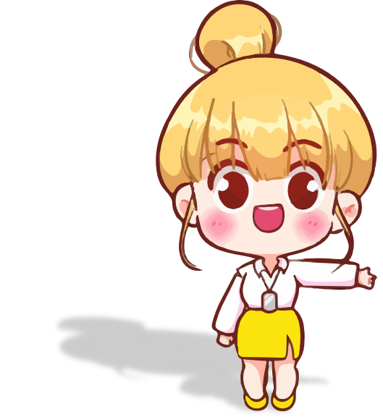
NỘI DUNG
NỘI DUNG
Mọi người, mọi vật và cả em bé đều bận rộn làm những công việc có ích, đem niềm vui nhỏ góp vào cuộc đời chung.

Slide 26


Slide 27
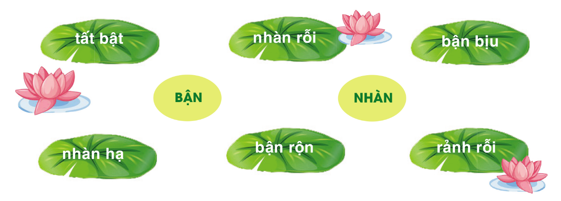
1) Xếp các từ dưới đây vào nhóm thích hợp
Bận
Nhàn

Slide 28
2) Đặt câu với một từ trong bài tập trên.
M:
Ngày mùa, ở nông thôn, nhà nào cũng bận rộn.

Slide 29


Slide 30
